Slide 1
Gereja Kristen Jawa Ambarrukma
*Ged Induk Papringan*
Jam Kebaktian :
Pukul 08.00 WIB
Pukul 18.00 WIB
*Pepanthan Nologaten*
Jam Kebaktian :
Pukul 08.00 WIB
Pukul 18.00 WIB
Demi menjaga ketertiban & kekhidmatan Ibadah, mohon kerjasama jemaat :
HP/PONSEL disetting MODE GETAR/SILENT atau OFF | Tidak membuang sampah dalam ruang ibadah. Tempat sampah sudah disediakan.
Terimakasih atas kerjasamanya. Tuhan memberkati dan selamat beribadah.

Slide 2
Pangibadah Minggu Biasa XXVIII
“Gusti, Paduka Ingkang
Njagi Kawula”
17 November 2024

Slide 3
Pasamuwan Jumeneng
Kidung Pambuka
Kidung Pasamuwan Kristen 5: 1, 2 “Pamuji Konjuk Gusti”
Notes:
3

Slide 6
Votum lan Salam Karaharjan
Notes:
6

Slide 7
Pendeta :
Pasamuwan kinasih, sumangga ing pangibadah dinten Minggu punika kita sesarengan mratelakaken pangaken konjuk Gusti ingkang mekaten:
Notes:
7

Slide 8
Sedaya:
Pitulungan kita punika pinangkanipun saking Sang Yéhuwah ingkang nitahaken langit lan bumi, tuwin ingkang mboten naté nilaraken pakaryaning Astanipun.
Notes:
8

Slide 9
Pendeta :
Sih rahmat lan tentrem rahayu saking Sang Yéhuwah Gusti kita, tuwin Gusti Yésus, wonten ing bapak, ibu, lan sadhèrèk sadaya.
Notes:
9

Slide 10
Pasamuwan:
Mekaten ugi ing panjenengan.
Notes:
10

Slide 11
Sedaya:
5 7 i . / 5 7 i . / 5 4 3 . / A - min, A - min, A - min
Notes:
11

Slide 12
Pasamuwan Lenggah
SABDA INTROITUS
Daniel 12: 1-3
Notes:
12

Slide 13
Lektor: “Mekaten pangandikanipun Gusti”
Pasamuwan: “Puji Sokur konjuk Gusti”
Notes:
13

Slide 14
Kidung Pamuji
Kidung Pasamuwan Jawi 84: 1, 3 “Mara Wong Dosa, Wong Cilaka”
Notes:
14

Slide 16
A - ja se-ma-ya, 'gya ma-re-ka, 'wit 'tan ngerti praptaning pa-ti.
Gusti ngantya mring tobat-i - ra, kra-na sih-rahmat-Nya.

Slide 17
Sabda Andharaning Katresnan
Markus 13: 13
Notes:
17

Slide 18
Kidung Panelangsa
Kidung Pasamuwan Jawi 54: 1, 2 “Kula Saèstu Nglenggana”
Notes:
18

Slide 19
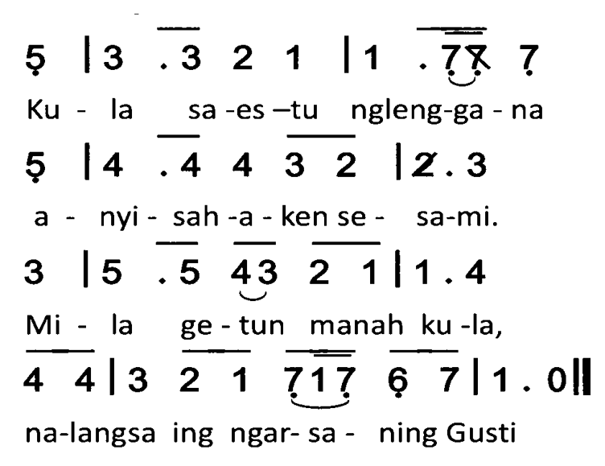

Slide 20
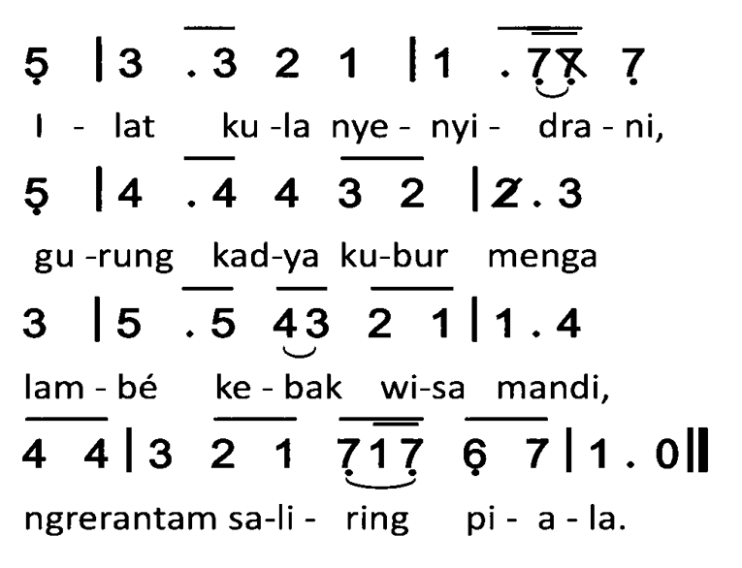

Slide 21
Pandonga Pamratobat

Slide 22
Pawartos Sih Rahmat
Ibrani 10: 20
Notes:
22

Slide 23
Pangatag-atag Gesang Anyar
Ibrani 10: 24-25
Notes:
23

Slide 24
Pasamuwan Jumeneng
Kidung Kasanggeman
Kidung Pasamuwan Kristen Lami 137: 1, 3
“Manggul Salib”
Notes:
24

Slide 27
Pasamuwan Lenggah
Pandonga Epiklésé
Notes:
27

Slide 28
Pasamuwan lenggah
Waosan Sabda
Jabur 16: 1-11
Notes:
28

Slide 29
Pendeta :
Rahayu saben tiyang ingkang mirengaken sabdanipun Gusti lan nindakaken karsanipun Gusti ing gesang padintenan.
Haleluya...
Notes:
29

Slide 30
Pasamuwan:
1 1 | 3 3 0 3 3 | 5 5 0 5 5 | 6 . 5 4 3 |
Hale - luya Hale - luya Hale - lu - ya
Notes:
30

Slide 31
Wedharing Sabda
“Gusti, Paduka Ingkang
Njagi Kawula”
Notes:
31

Slide 32
Wekdal Ening
Notes:
32

Slide 33
Tetales Pisungsung
Jabur 100: 4
Notes:
33

Slide 34
Kidung Caos Sokur
Kidung Pasamuwan Jawi 161: 1-4 “Jiwa Raga Kawula”
Notes:
34

Slide 39
Pandonga Sokur lan Syafaat
Notes:
39

Slide 40
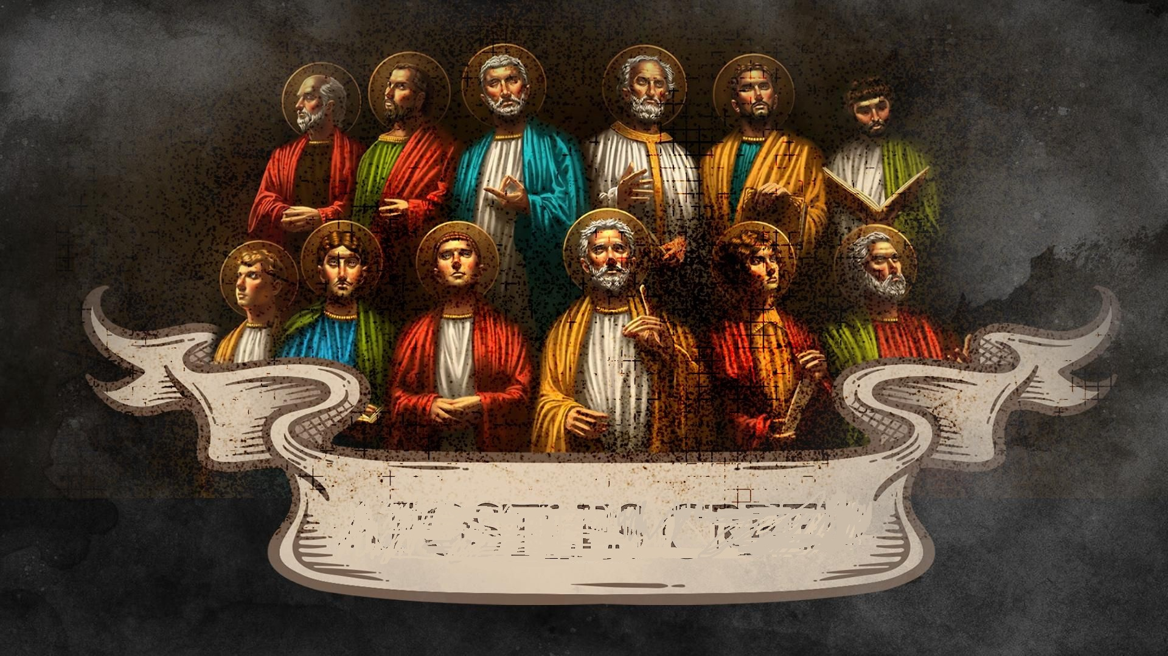
Pasamuwan Jumeneng
Pangaken Pitados Rasuli
Notes:
40

Slide 41
Kawula pitados dhateng Allah Sang Rama, ingkang Mahakawasa,
ingkang nitahaken langit kaliyan bumi.
Inggih pitados dhateng Yésus Kristus ingkang Putra ontang-anting, Gusti kawula.
Ingkang kabobotaken déning Roh Suci, miyos saking prawan Maryam.

Slide 42
Ingkang nandhang sangsara
nalika jumenengipun Pontius Pilatus,
kasalib, nglampahi séda,
lajeng kasarèkaken,
tumedhak dhateng ing teleng palimengan.
Ing tigang dintenipun wungu malih
saking antawisipun tiyang pejah.

Slide 43
Lajeng sumengka dhateng ing swarga, pinarak wonten ing tengenipun Allah
Sang Rama ingkang mahakawasa,
Saking ngriku inggih badhé rawuhipun ngadili tiyang ingkang gesang
kaliyan ingkang pejah.

Slide 44
Kawula pitados dhateng Roh Suci.
Kawula pitados wontenipun
Pasamuwan Kristen satunggal
ingkang suci sarta wradin,
inggih patunggilanipun para suci.

Slide 45
Punapa-déné pangapuntening dosa.
Tanginipun raga.
Sarta gesang langgeng.

Slide 46
Berkah
Notes:
46

Slide 47
Atur Panuwun
Notes:
47

Slide 48
Kidung Pangutusan
Kidung Pasamuwan Jawi 450: 1, 2
“Sumangga Makarya”
Notes:
48

Slide 51
Sugeng Dinten Minggu
Gusti Yésus Tansah Paring Berkah

